Slide 1


[K-Digital 부산대 23-4회차] AI 활용 빅데이터분석 풀스택웹서비스 SW 개발자 양성과정
부산 주차장 정보 조회
TEAM 8조 파크위즈 (팀명)
FE : 김인아 BE : 전병건

Slide 2

목차
01. 프로젝트 개요
02. 프로젝트 팀 구성 및 역할
03. 프로젝트 수행 절차 및 방법
04. 프로젝트 수행 결과
05. 자체 평가 의견

Slide 3
01
프로젝트 개요
▶
프로젝트 주제 및 선정 배경
주제 : 부산 주차장의 위치 및 각종 정보
선정 배경 : 주차장의 위치를 보다 쉽게 찾을 수 있는 서비스를 만들고자 선정함
▶
프로젝트 개요
구현 내용
- 지도로 전체 주차장 한 눈에 보기
- 구와 동으로 주차장 검색 및 키워드로 주차장명 검색
- 게시판 + 댓글 CRUD
- 로그인/회원가입
▶
기대 효과
주차장 위치 및 정보를 간편하게 볼 수 있음
사용자가 원하면 주차장에 대한 모든 정보를 제공

Slide 4
01
프로젝트 개요
▶
활용 장비 및 재료(개발 환경 등)
데이터 수집
부산시 공공데이터 포털- 전국주차장표준데이터(https://url.kr/dgk9a2)
FE 버전
React : v18.2.0
Node.js : v18.17.1
BE 버전
Spring boot : v3.1.5
Mysql : v8.0.23

Slide 5
03
프로젝트 수행 절차 및 방법
▶
[프로젝트 수행 절차 및 방법]
구분 | 기간 | 활동 | 비고
사전 기획 | ▶ 11/14(화) ~ 11/15(수) | ▶ 프로젝트 기획 및 주제 선정 ▶ 기획안 작성 | ▶ 아이디어 선정
데이터 수집 | ▶ 11/14 (화) ~ 11/16(목) | ▶ 필요 데이터 및 수집 절차 정의 ▶ 외부 데이터 수집 | ▶ 공공데이터 포털
데이터 전처리 | ▶ 11/14(화) ~ 11/30(목) | ▶ 데이터 정제 및 정규화
모델링 | ▶ 11/17(화) ~ 12/12(화) | ▶ 모형 구현
서비스 구축 | ▶11/20(금) ~ 12/12(화) | ▶ 웹 서비스 시스템 설계 | ▶ 최적화, 오류 수정
총 개발기간 | ▶ 11/14(화) ~ 12/12(화)(총 4주) | - | -

Slide 6
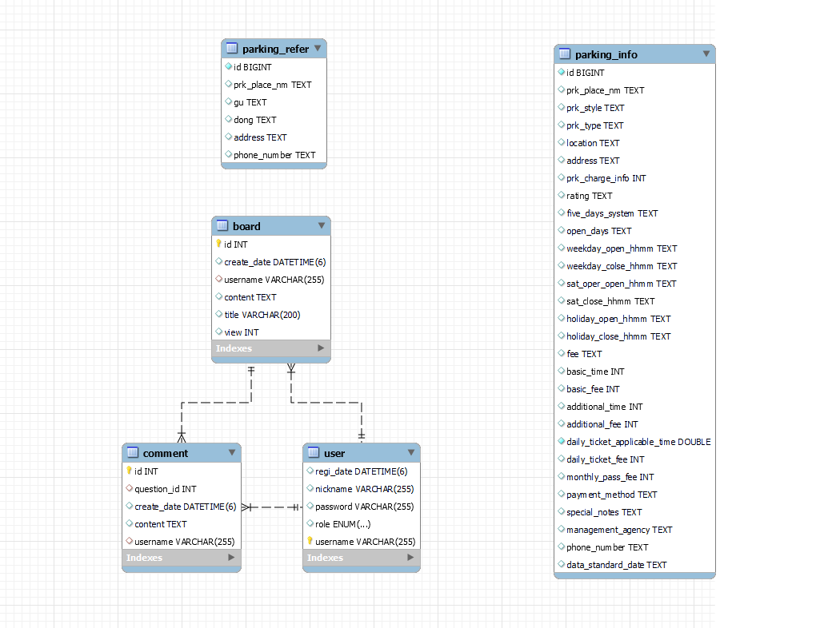
04
프로젝트 수행 결과
▶
ERD

Slide 7
04
프로젝트 수행 결과
▶
로그인/로그아웃 & 회원가입
Index | Method | URI | 설명 | Request | Response | 비고
1 | Post | /login | 로그인 | { “username”:”test”, “password”:”test” } | 성공 : 200ok 실패: 401
2 | Post | /user/join | 회원가입 | { “username”:”test1”, “password”:”test1”, “checkPassowrd”:test1”, “nickname”:test1} | 성공 : 200ok 실패 : NOT_ACCEPTABLE (이미 존재하는 회원) , AccessException(비밀번호가 다름) | 1,2차 비밀번호가 같아야 가입이 가능하며 이미 존재하는 회원이 있을 경우 가입이 불가능
3 | Put | /user/update/{username} | 회원정보 수정 | { “nickname”:”test1”, “password”:”test1”} | 성공 : 200ok 실패 : NOT_FOUND(회원을 찾을 수 없습니다, AccessDeniedException:사용자 본인 혹은 관리자가 아닙니다 | 회원정보 수정은 이름과 비밀번호만 가능
4 | Delete | /user/delete/{username} | 회원정보 삭제 |  | 성공 : 200ok 실패 : NOT_FOUND(회원을 찾을 수 없습니다, AccessDeniedException:사용자 본인 혹은 관리자가 아닙니다 | 회원정보를 삭제하면 삭제하는 회원이 작성한 댓글과 게시글이 같이 삭제됨
API

Slide 8
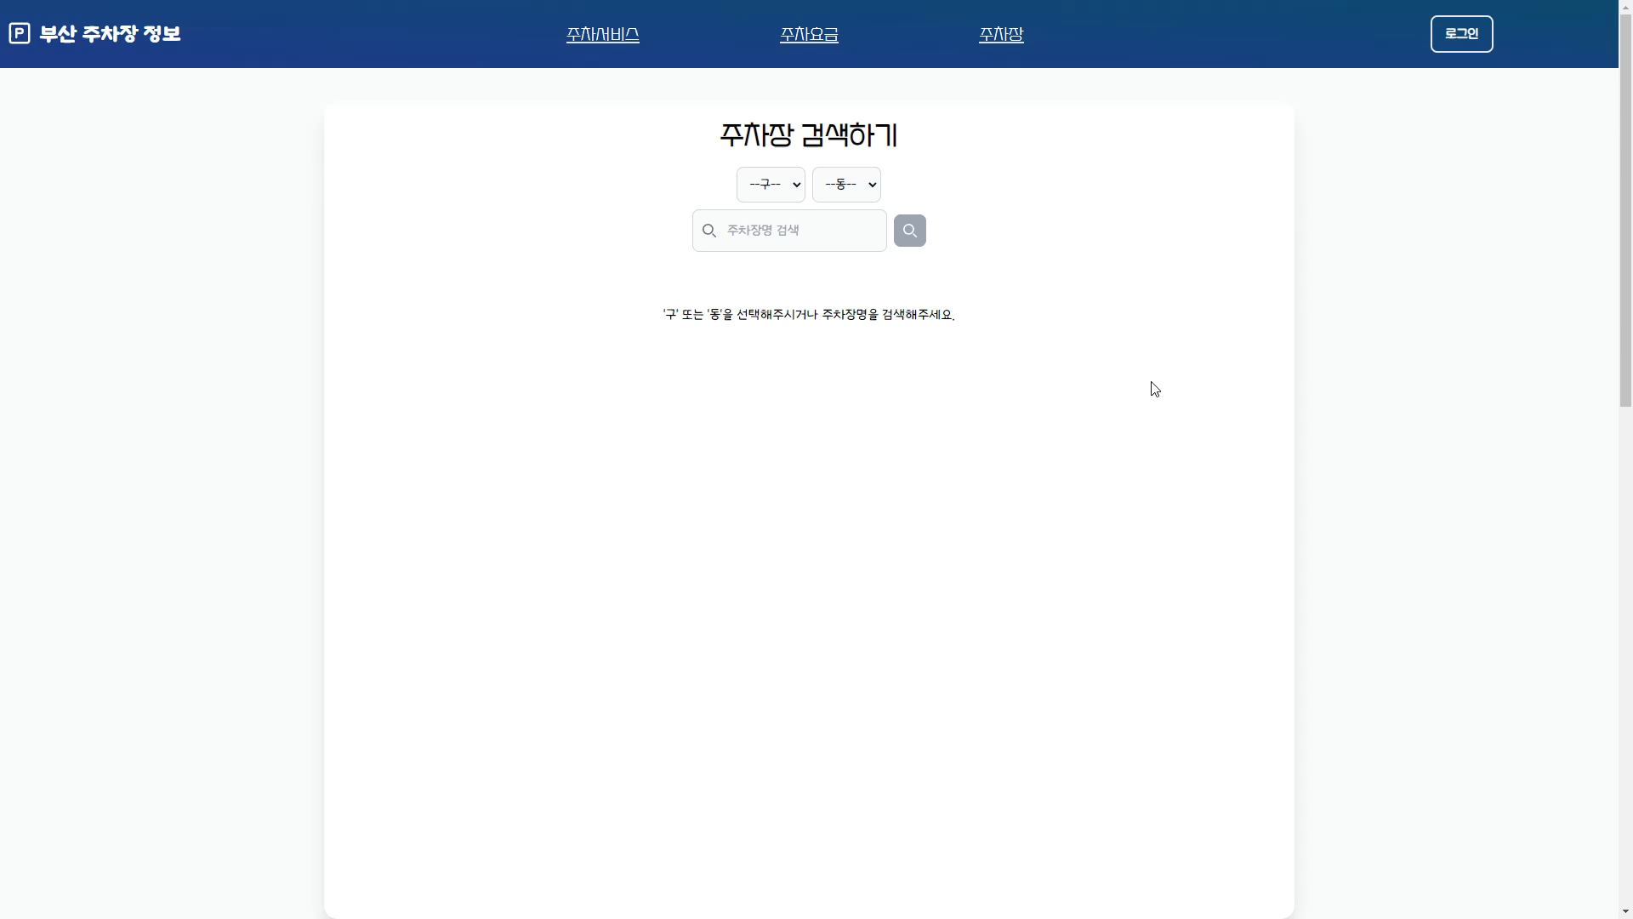
04
프로젝트 수행 결과
▶
로그인/로그아웃 & 회원가입

Slide 9
04
프로젝트 수행 결과
▶
Board
Index | Method | URI | 설명 | Request | Response | 비고
5 | Get | /board/list | 전체 게시판 조회 |  | { "id": 20,"title": “Hello","content": “Hello World", "createDate": "2023-12-05T08:26:48.309+00:00", "username":"test1","view": 227}
6 | GET | /board/detail/{id} | 게시판 상세 정보조회 |  | { "id": 20, "title": “Hello", "content": “Hello World", "createDate": "2023-12-05T08:26:48.309+00:00", "username":"test1", "view": 227 }
7 | Post | /board/create | 게시판 생성 | {“title”:”Hello”, “content”:”HelloWorld”} | 성공 :200ok
8 | Put | /board/update/{id} | 게시판 수정 | {“title”:”updateHello”, “content”:”UpdateHello”} | 성공: 200ok 실패:AccessDeniedException:작성자 혹은 관리자가 아닙니다, DataNotfoundException(게시글을 못찾음)
9 | Delete | /board/delete/{id} | 게시판 삭제 |  | 성공: 200ok 실패:AccessDeniedException:작성자 혹은 관리자가 아닙니다, DataNotfoundException(게시글을 못찾음) | 게시판 삭제하면 게시판에 있는 댓글도 같이 삭제

Slide 10
04
프로젝트 수행 결과
Index | Method | URI | 설명 | Request | Response
10 | Get | /board/paging | 게시판 페이징 최대 10개씩 출력 |  | { "id": 60, "title": "작성 테스트", "content": "새로고침 테스트", "createDate": "2023-12-10T06:21:14.810+00:00", "view": 55 } ], "pageable": { "sort": { "empty": false, "sorted": true, "unsorted": false }, "offset": 0, "pageNumber": 1, "pageSize": 10, "paged": true, "unpaged": false }, "last": true, "totalElements": 14, "totalPages": 2, "size": 10, "number": 1, "sort": { "empty": false, "sorted": true, "unsorted": false }, "first": false, "numberOfElements": 10, "empty": false }
▶
Board

Slide 11
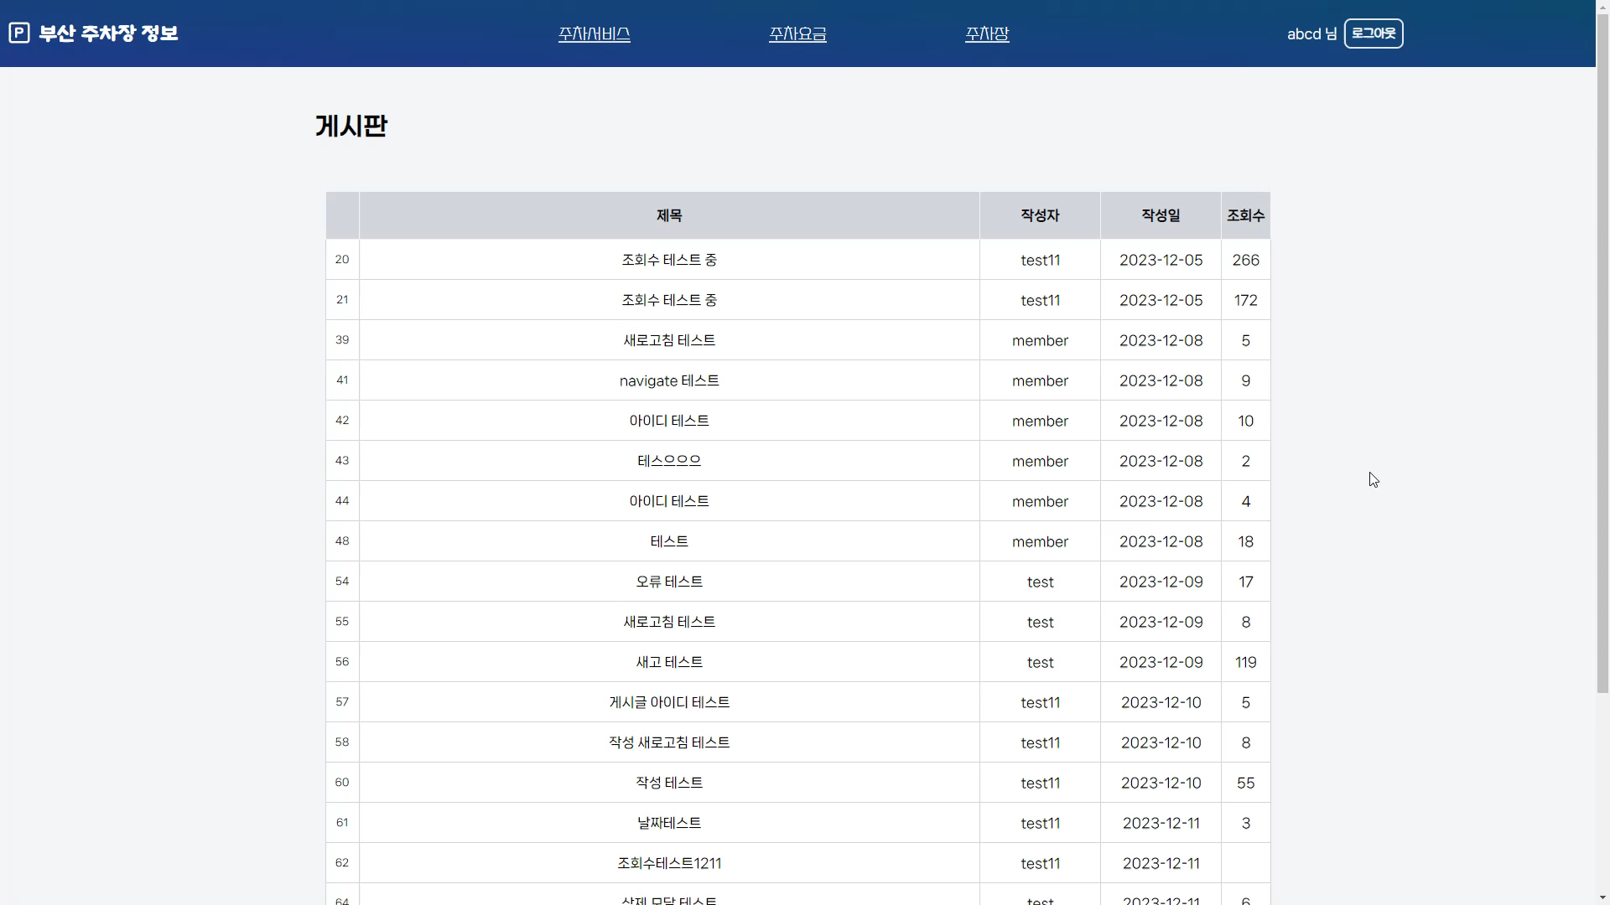
04
프로젝트 수행 결과
▶
Board

Slide 12
04
프로젝트 수행 결과
▶
댓글
Index | Method | URI | 설명 | Request | Response | 기타
12 | Post | /comment/boardComment/{id} | 게시글의 댓글 조회 |  | { "id": 4, "content": "테스트", "createDate": "2023-12-05T08:37:30.002+00:00", "username": "test11" } | 성공 : 200ok 실패 : DataNotfoundException(해당 게시글을 찾을 수 없습니다.)
13 | Post | /comment/create/{id}| | 댓글 생성 {id}는 게시판의 번호 | { “content”:”댓글 내용＂ } |  | 성공 : 200ok 실패 : NOT_ACCEPTABLE(내용이 없음)
14 | Delete | /comment/delete/{id} | 댓글 삭제 |  |  | 성공: 200ok 실패:AccessDeniedException:작성자 혹은 관리자가 아닙니다, DataNotfoundException(댓글을 못찾음)
15 | Put | /comment/update/{id} | 댓글 수정 | {“content”:”수정할 내용“} |  | 성공: 200ok 실패 : DataNotfoundException(댓글을 못찾음)

Slide 13
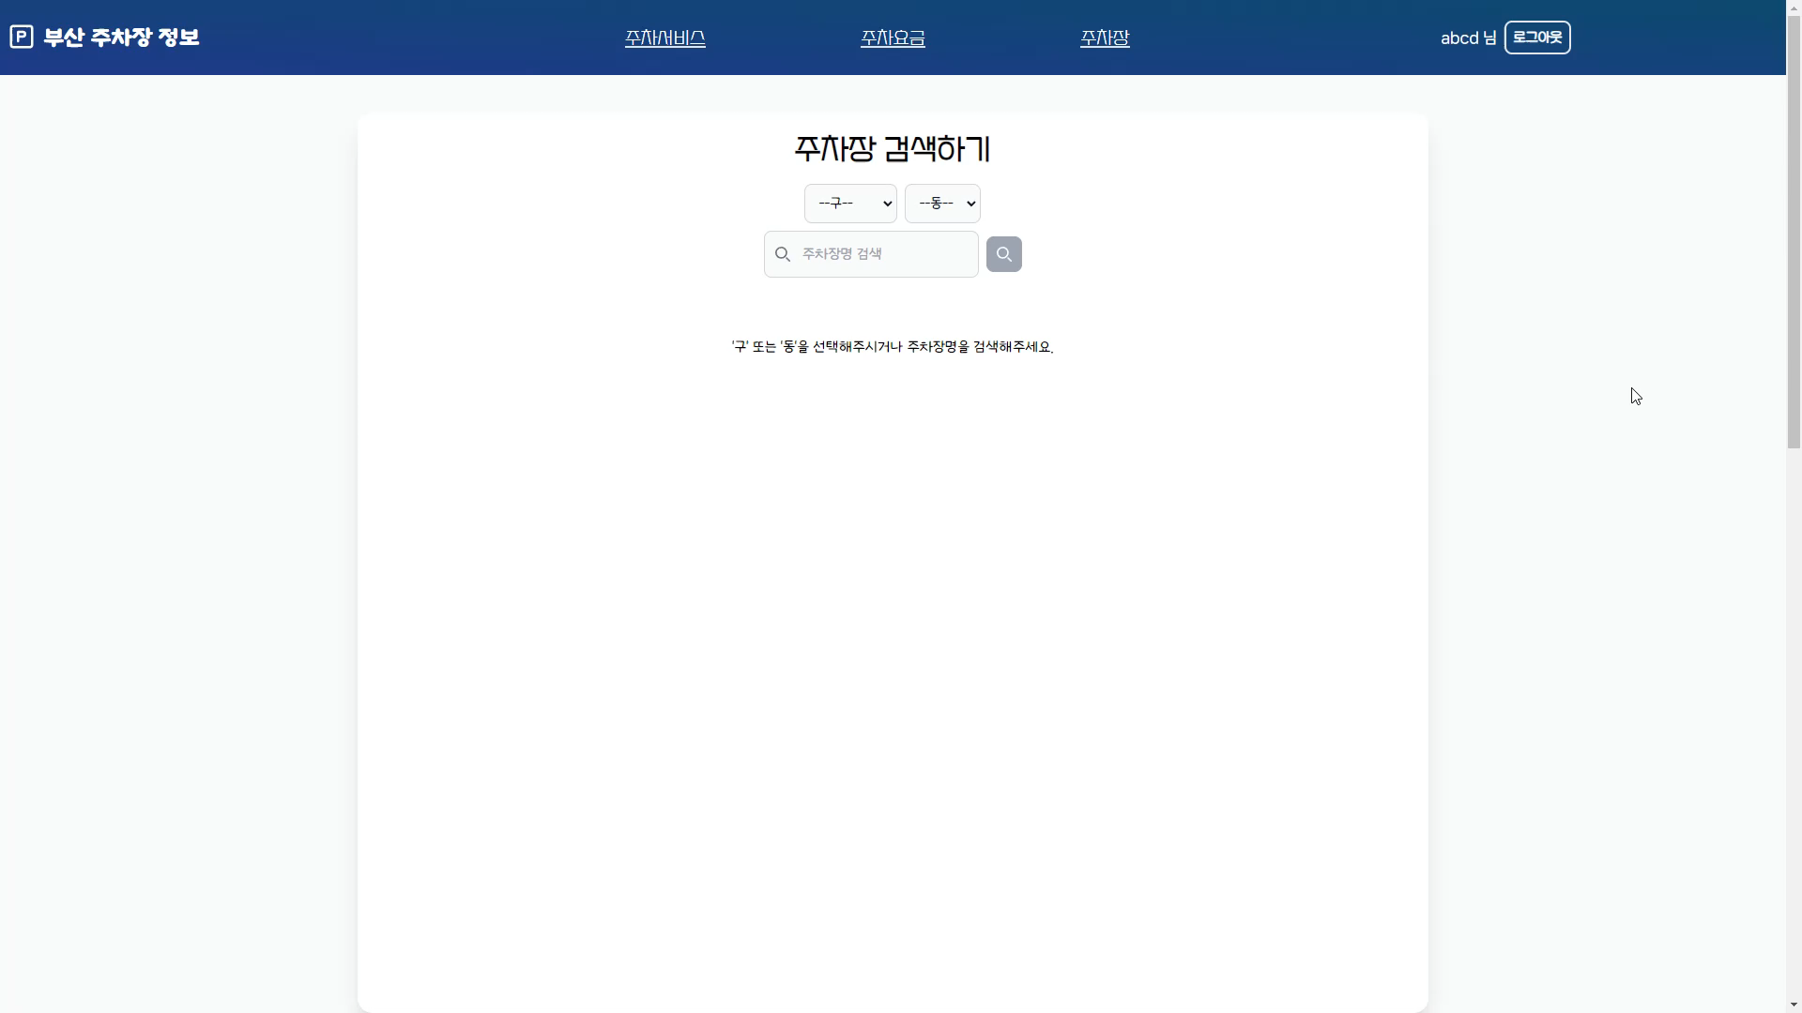
04
프로젝트 수행 결과
▶
댓글

Slide 14
04
프로젝트 수행 결과
▶
검색
Index | Method | URI | 설명 | Request | Response
16 | GET | /parking/list | 모든 주차장 정보 출력 주차장 상세 정보 페이지 |  | { "id": 1, "prkPlaceNm": "연미 공영주차장", "prkStyle": "공영", "prkType": "노외", "address": "부산광역시 연제구 연산동 2122-12", "prkChargeInfo": 24, "rating": "3", "fiveDaysSystem": "미시행", "openDays": "평일+토요일+공휴일", "weekdayOpenHhmm": "0:00", "weekdayColseHhmm": "23:59", "satOperOpenHhmm": "0:00", "satCloseHhmm": "23:59", "holidayOpenHhmm": "0:00", "holidayCloseHhmm": "23:59", "fee": "유료", "basicTime": 10, "basicFee": 200, "additionalTime": 200, "additionalFee": 0, "dailyTicketApplicableTime": 0.0, "dailyTicketFee": 0, "monthlyPassFee": 0, "paymentMethod": "-", "specialNotes": "-", "managementAgency": "부산광역시 연제구청", "phoneNumber": "051-665-5032", "dataStandardDate": "2023-04-19" }

Slide 15
04
프로젝트 수행 결과
▶
검색
Index | Method | URI | 설명 | Request | Response
17 | Get | /parking/refer | 주차장 이름,구,동,주소,전화번호 출력 |  | { "id": 1, "prkPlaceNm": "연미 공영주차장", "gu": "연제구", "dong": "연산동", "address": "부산광역시 연제구 연산동 2122-12", "phoneNumber": "051-665-5032" }
18 | Get | /parking/paging | 주차장 페이징
19 | Get | /parking/detail/{prkPlaceName} | 주차장 상세조회

Slide 16

04
프로젝트 수행 결과
▶
검색

Slide 17
05
자체 평가 의견
▶
느낀 점
수업 과정에서 모호했던 개념들을 프로젝트를 수행하면서 확실히 알 수 있었음
초반 계획이 매우 중요하다는 걸 느낌
구현을 못한 기능이 많지만 구현한 기능에 대해서는 제대로 알 수 있게 됨
이번 프로젝트를 통해서 처음으로 팀원과 협엽하여 진행했는데 cors부분에서 많은 부족함을 느꼈습니다.
스스로 해결하지 못하여 다른 팀원의 도움을 받아 해결했습니다. 여기서 많은 부족함을 느꼈습니다.

Slide 18
06
GIT HUB 주소
전병건 : https://github.com/wnahswl
김인아 : https://github.com/inayong

